Slide 1


고양이 타임
2017125031 배영채
2017125068 천수환
2017126120 최연주

Slide 2

목차
1.
개발 배경
기능 설명
기대 효과

Slide 3

1. 개발 배경

Slide 4

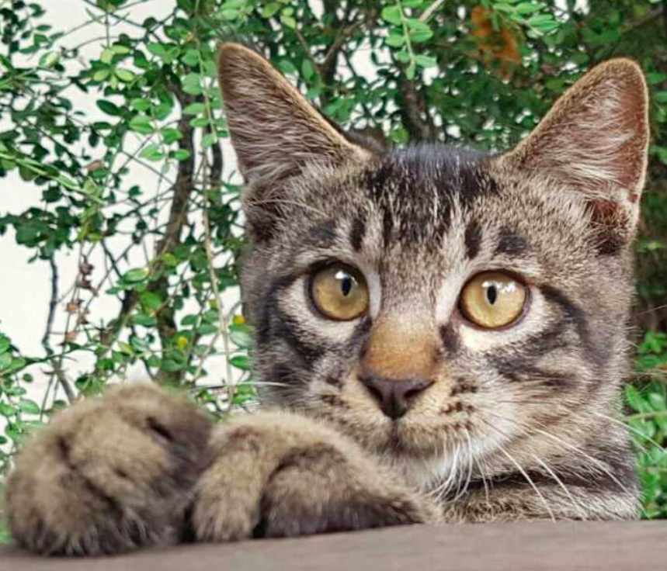
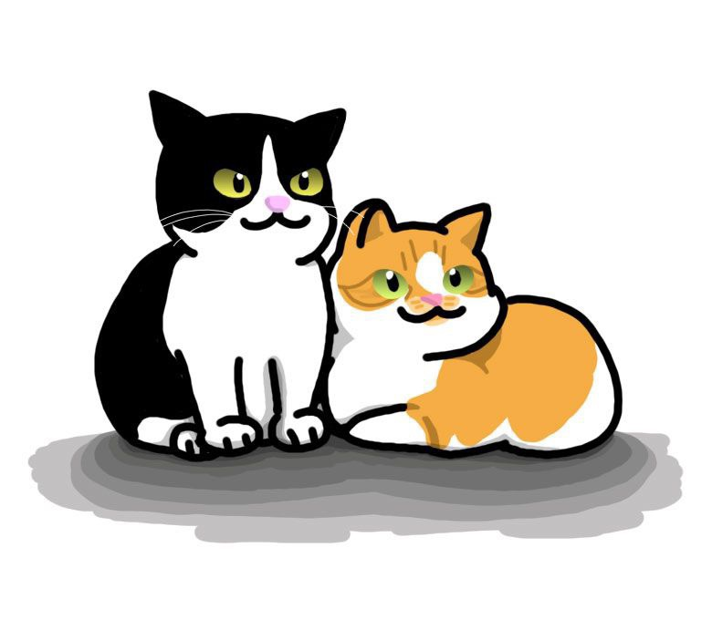
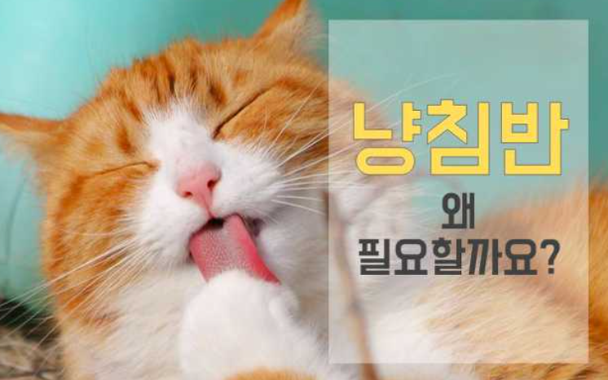
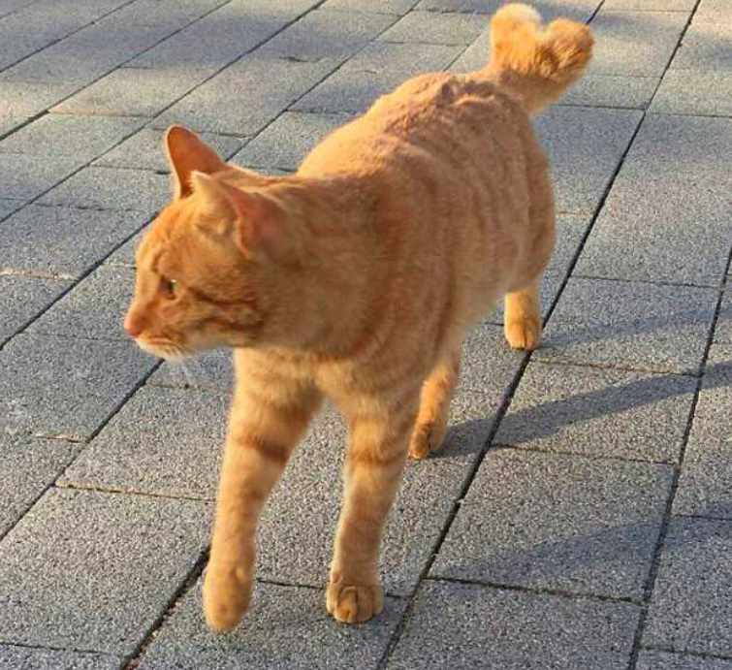
1. 개발 배경
캠퍼스 내의 수 많은 고양이를 좋아하는 사람들
이렇게 귀여운 고양이, 어디 자랑할 곳 없을까?
항공대 고양이 – 폼폼이와 재경이

Slide 5
1. 개발 배경
고양이와 관련된 어플은 많지만
학교 내에 있는 고양이와 관련된 정보를
다른 학교와 교류하는 어플은 없다.
항공대 고양이 – 폼폼이와 재경이

Slide 6
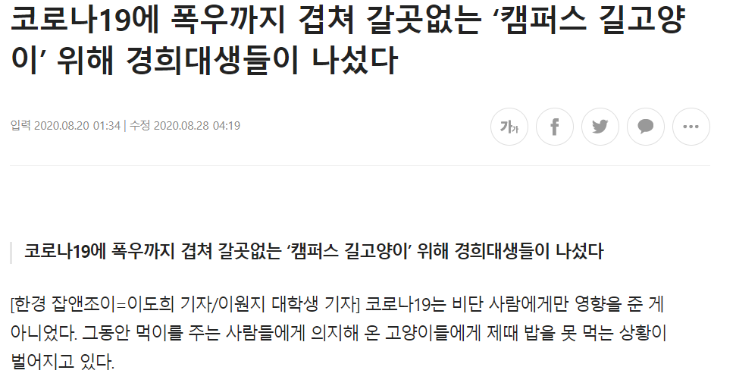
1. 개발 배경
최근 코로나19로 인해 비대면 수업이 증가하면서
캠퍼스 내 고양이들에 대한 관심이 줄어들었고
사람들의 관심에 의지해온 고양이들이 위험해졌다.

Slide 7
2. 기능

Slide 8
2. 기능
로그인, 회원가입 구현
기본적인 회원가입, 로그인 기능을 제공한다.
소셜(구글, 페이스북) 계정을 연동한 로그인 기능도 제공한다.
2. 학교 인증
지정된 학교 이메일을 인증하면 자기 학교의 고양이에 대한 정보를 입력, 수정할 수 있다. 만약 인증하지 않으면 사진을 보는 것은 가능하지만 올리는건 안된다.

Slide 9
2. 기능
3. 커뮤니티
일반적인 커뮤니티 기능 (게시글, 댓글, 추천) 을 제공한다.
사진도 첨부할 수 있도록 한다.
검색 기능도 제공한다.
일정 수 이상 추천을 받은 게시물은 따로 hot 게시판에 올려 둔다.
4. 학교 고양이 등록
최초로 등록된 학교 고양이들에 한해서 학교와 매칭된 고양이 학생증을 만들어준다.
고양이가 등록되면 해당 고양이에 대한 정보를 추가 및 수정할 수 있다.

Slide 10
2. 기능
5. 고양이 건강 상태 체크
일일 단위로 고양이의 이상 여부를 체크한다.

Slide 11
3. 기대 효과

Slide 12
3. 기대 효과
고양이들에 대한 관심을 증폭시켜 고양이들에 대한 케어를 기대할 수 있다.
무엇보다 고양이를 좋아하는 학교 학생들의 욕구를 충족시켜줄 수 있다.

Slide 13
감사합니다

